Slide 1

ВЛАДИМИРСКИЙ ГОСУДАРСТВЕННЫЙ УНИВЕРСИТЕТ ИМЕНИ
АЛЕКСАНДРА ГРИГОРЬЕВИЧА И НИКОЛАЯ ГРИГОРЬЕВИЧА СТОЛЕТОВЫХ
«Разработка веб-интерфейсного скрипта»
“Web 前端脚本开发”
Регулярные выражения (Regular Expressions)
正则表达式
Преподаватель кафедры информационных систем и программной инженерии
Хлызова Валерия Григорьевна.

Slide 2
Регулярные выражения, или regex (от "regular expressions"), — это мощный инструмент для поиска, сопоставления и работы со строками текста. Они используются во многих языках программирования для задач, связанных с анализом и обработкой текстовых данных, таких как валидация, поиск и замена текста.
正则表达式，简称为regex（来自英文"regular expressions"），是一种强大的工具，用于在文本中查找、匹配和操作字符串。它在许多编程语言中用于与文本数据相关的任务，比如验证、查找和替换文本。

Slide 3
Регулярные выражения (regex) — это инструмент для работы с текстом, позволяющий искать, заменять и проверять данные в строках. Они незаменимы в задачах, связанных с обработкой данных, поскольку позволяют эффективно находить нужные шаблоны в больших объемах текста. Применение регулярных выражений широко распространено в разработке программного обеспечения, веб-разработке, анализе данных и даже в задачах администрирования систем.
正则表达式（regex）是一种处理文本的工具，能够在字符串中搜索、替换和验证数据。在处理数据相关的任务中，正则表达式非常重要，因为它可以在大量文本中高效地找到所需的模式。正则表达式广泛应用于软件开发、网页开发、数据分析，甚至系统管理任务中。

Slide 4
1. Поиск и извлечение данных
搜索和提取数据
Регулярные выражения позволяют быстро находить и извлекать нужные фрагменты текста. Например, с их помощью можно выделить email-адреса, номера телефонов или ссылки из текста.
正则表达式可以快速查找和提取所需的文本片段。例如，可以用它从文本中提取电子邮件地址、电话号码或链接。

Slide 5
2. Валидация данных
验证数据
Регулярные выражения используются для проверки правильности введённых данных, например, email, пароля, номера телефона, формата даты и др. Валидация помогает обеспечить корректность информации, получаемой от пользователей.
正则表达式用于检查输入数据的正确性，例如电子邮件、密码、电话号码、日期格式等。验证有助于确保从用户那里获取到的数据信息的正确性。

Slide 6
3. Поиск и замена
查找和替换
Regex отлично подходит для задач поиска и замены текста. Например, в больших текстовых данных можно заменить все URL на другой текст или удалить ненужные символы, такие как пробелы и знаки препинания.
正则表达式非常适合用于查找和替换文本。例如，可以在大数据中将所有的URL替换为其他文本，或删除不需要的字符（如空格和标点符号）。

Slide 7
4. Улучшение автоматизации и производительности
提高自动化和性能
С помощью регулярных выражений можно создавать более универсальные скрипты для обработки текста, что снижает количество кода и повышает производительность. Например, регулярные выражения позволяют обработать множество шаблонов с минимальным количеством строк кода.
通过正则表达式，可以创建更通用的文本处理脚本，从而减少代码量并提高性能。例如，正则表达式可以通过最少的代码行数处理大量的模式。

Slide 8
5. Упрощение анализа текстовых данных
简化文本数据分析
Regex может анализировать большие объемы текстовых данных, такие как файлы логов, HTML-код или содержимое базы данных. Он позволяет легко извлекать нужные данные из сложных текстовых структур.
正则表达式可以解析大量文本数据，例如日志文件、HTML代码或数据库内容。它使从复杂文本结构中提取所需数据变得更容易。

Slide 9

Кто в команде разработки использует регулярные выражения и как они помогают
谁在开发团队中使用正则表达式，它们如何帮助工作

Slide 10
В зависимости от роли в проекте каждый специалист может использовать регулярные выражения по-разному. Давайте рассмотрим, как они помогают различным членам команды разработки.
根据在项目中的角色，每位成员对正则表达式的使用方式不同。下面我们来了解它如何帮助不同的团队成员。

Slide 11
Программисты и разработчики / 程序员和开发人员
Программисты часто используют регулярные выражения для валидации данных, парсинга текстовых файлов и автоматизации задач. Например, с помощью regex можно проверять, соответствует ли введённый пользователем email правильному формату, находить ключевые слова в текстах или очищать данные от лишних символов.
程序员经常使用正则表达式来验证数据、解析文本文件和自动化任务。例如，通过正则表达式可以检查用户输入的电子邮件地址是否符合正确格式、查找文本中的关键词，或清理数据中的多余字符。

Slide 12
Тестировщики / 测试人员
Тестировщики применяют регулярные выражения для автоматизированного тестирования и создания тестовых данных. Например, с помощью regex можно проверять, содержат ли файлы логов ошибки, или искать некорректные данные в системе.
测试人员使用正则表达式来进行自动化测试和生成测试数据。例如，通过正则表达式可以检查日志文件中是否包含错误，或查找系统中的不正确数据。

Slide 13
Специалисты по обработке данных и аналитики / 数据处理和分析人员
Аналитики используют регулярные выражения для извлечения полезных данных из больших текстовых файлов, таких как отчёты, базы данных и лог-файлы. Например, можно вычленить IP-адреса, email или номера телефонов из текстовых данных для последующего анализа.
数据分析人员使用正则表达式从大型文本文件中提取有用信息，例如报告、数据库和日志文件。例如，可以从文本数据中提取IP地址、电子邮件或电话号码以供进一步分析。

Slide 14
Администраторы системы и DevOps-инженеры / 系统管理员和DevOps工程师
Системные администраторы и DevOps-инженеры используют регулярные выражения для анализа логов и автоматизации задач. Например, с их помощью можно искать определённые ошибки в логах, фильтровать данные или автоматически заменять конфигурации.
系统管理员和DevOps工程师使用正则表达式分析日志和自动化任务。例如，正则表达式可以帮助查找日志中的特定错误，过滤数据或自动替换配置。

Slide 15
Основные элементы регулярных выражений
正则表达式的基本元素
Регулярные выражения состоят из символов и специальных метасимволов. Вот основные элементы:
正则表达式由字符和特殊的元字符组成。以下是一些基本元素：

Slide 16
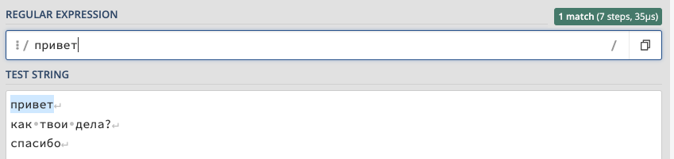
1. Основные элементы регулярных выражений
1. 正则表达式的基本元素
Литералы — обычные символы, например, a, b, 1, которые означают сами себя в строке.
字面量——普通字符，如a、b、1，它们在字符串中表示自身。

Slide 17
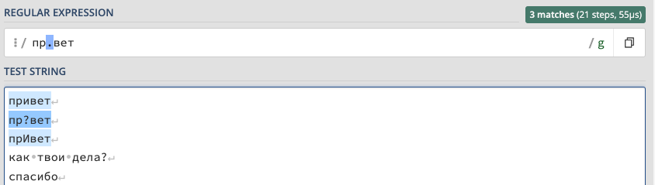
1. Основные элементы регулярных выражений
1. 正则表达式的基本元素
Точки . — метасимвол, обозначающий любой одиночный символ, кроме новой строки.
点号.——表示除换行符外的任意单个字符。

Slide 18
1. Основные элементы регулярных выражений
1. 正则表达式的基本元素
Квантификаторы — указывают количество повторений символа или группы символов. Например:
量词——用于指定字符或字符组的重复次数。
例如：
* | 0 или больше раз | 0次或更多次。
+ | 1 или больше раз. | 1次或更多次。
? | 0 или 1 раз. | 0次或1次。
{n} | ровно n раз. | 恰好n次。
{n, m} | от n до m раз. | 从n次到m次。

Slide 19
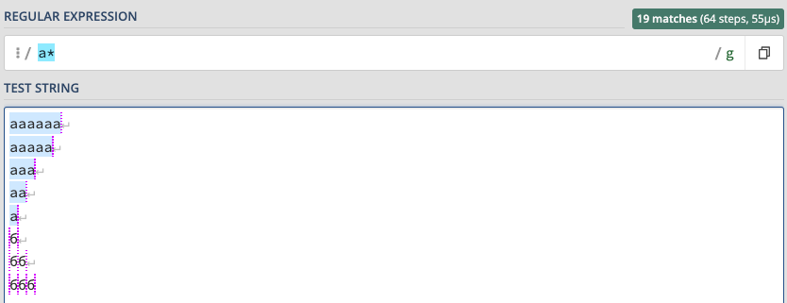
Пример: a* найдет a, aa, или даже пустую строку.
示例：a*可以匹配a、aa，甚至空字符串。

Slide 20
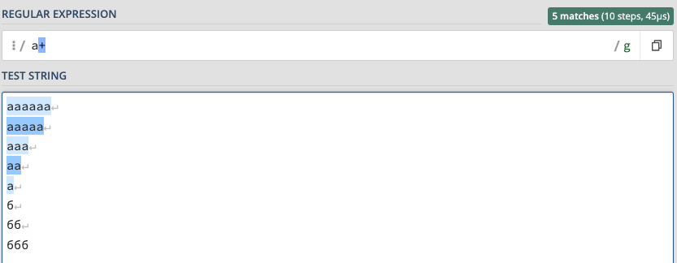
Пример: a+ найдет a, aa, но не пустую строку.
示例：a+可以匹配a、aa，但不匹配空字符串。

Slide 21
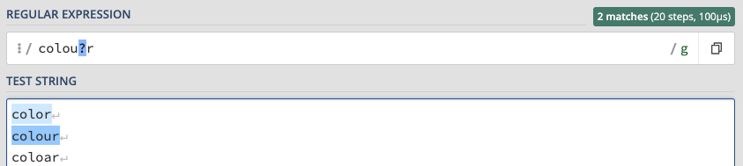
Пример: colou?r найдет color и colour.
示例：colou?r可以匹配color和colour。

Slide 22
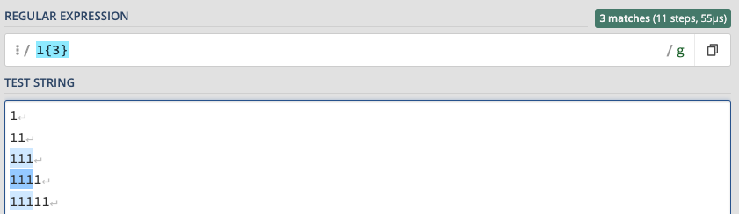
Пример: 1{3} найдет последовательность из трех цифр 1, например 111.
示例：1{3}可以匹配三个数字的序列，如111。

Slide 23
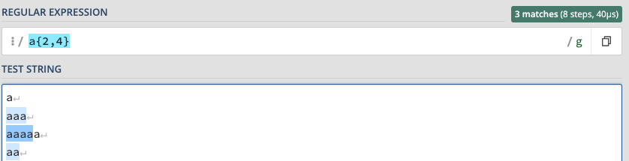
Пример: a{2,4} найдет aa, aaa или aaaa.
示例：a{2,4}可以匹配aa、aaa或aaaa。

Slide 24
1. Основные элементы регулярных выражений
1. 正则表达式的基本元素
Специальные символы:
\d | любая цифра ([0-9]). | 任意数字字符 ([0-9])。
\D | любой символ, кроме цифры. | 非数字字符。
\w | любой алфавитно-цифровой символ или нижнее подчеркивание ([a-zA-Z0-9_]). | 字母、数字或下划线 ([a-zA-Z0-9_])。
\W | любой символ, кроме \w. | 非字母、数字或下划线字符。
\s | любой пробельный символ. | 空白字符。
\S | любой непробельный символ. | 非空白字符。

Slide 25
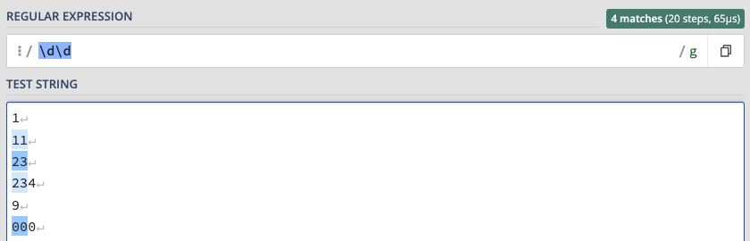
Пример: \d\d найдет две цифры, такие как 12 или 45.
示例：\d\d可以匹配两个数字，如12或45。

Slide 26
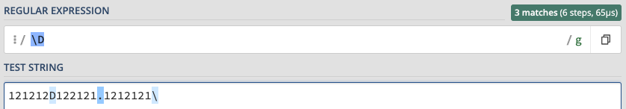
Пример: \D найдет любой символ, кроме цифр, например, a или !.
示例：\D可以匹配非数字字符，如a或!。

Slide 27
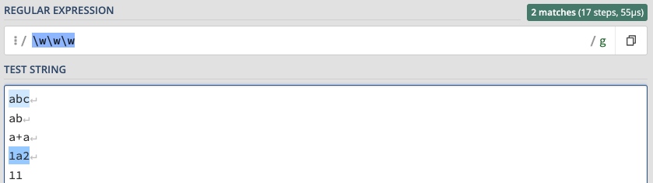
Пример: \w\w\w найдет три символа, такие как abc или 1a_.
示例：\w\w\w可以匹配三个字符，如abc或1a_。

Slide 28
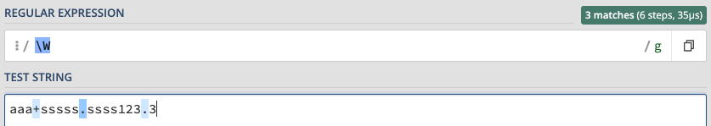
Пример: \W найдет любой символ, кроме букв, цифр или подчеркивания, например # или @.
示例：\W可以匹配非字母、非数字或非下划线字符，如#或@。

Slide 29
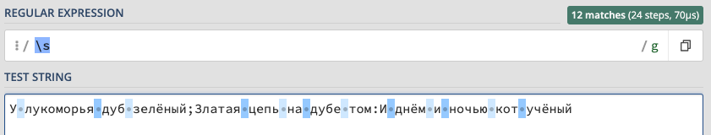
Пример: \s найдет пробел, табуляцию и другие пробельные символы.
示例：\s可以匹配空格、制表符等空白字符。

Slide 30
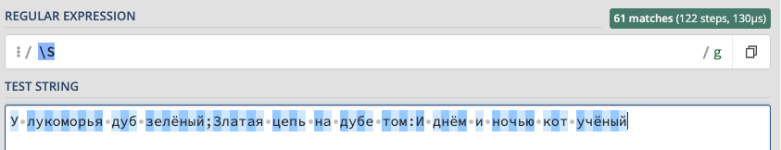
Пример: \S найдет любой символ, кроме пробельного, например a или 9.
示例：\S可以匹配任何非空白字符，如a或9。

Slide 31
1. Основные элементы регулярных выражений
1. 正则表达式的基本元素
Якоря — обозначают положение символа в строке:
^ | начало строки. | 字符串的开头。
$ | конец строки. | 字符串的结尾。

Slide 32
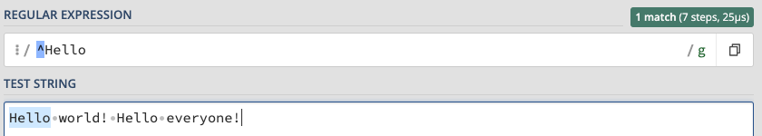
Пример: ^Hello найдет Hello только в начале строки.
示例：^Hello仅匹配在字符串开头的Hello。

Slide 33
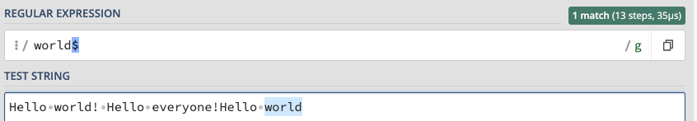
Пример: world$ найдет world только в конце строки.
示例：world$仅匹配在字符串末尾的world。

Slide 34
2. Группировка и альтернативы
2. 分组和选择
Группировка и альтернативы позволяют более точно контролировать структуру регулярных выражений.
分组和选择可以更精确地控制正则表达式的结构。

Slide 35
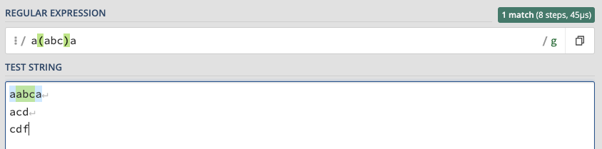
2. Группировка и альтернативы
2. 分组和选择
Круглые скобки () — используются для создания группы. Например, (abc) будет означать именно последовательность abc.
圆括号()——用于创建组。例如，(abc)表示字符序列abc。

Slide 36
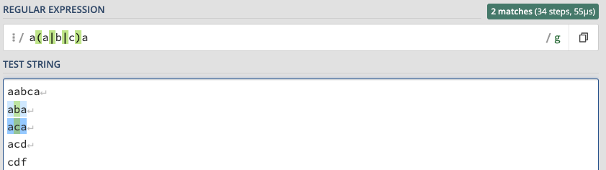
2. Группировка и альтернативы
2. 分组和选择
Альтернатива | — используется для указания возможных альтернатив. Например, a|b будет соответствовать либо a, либо b.
选择符|——用于指定可能的替代项。例如，a|b匹配a或b。

Slide 37
3. Жадные и ленивые квантификаторы
3. 贪婪与惰性量词
По умолчанию квантификаторы жадные, то есть они пытаются захватить максимально возможное количество символов. Добавление ? делает квантификатор ленивым, захватывающим минимально возможное количество символов.
默认情况下，量词是贪婪的，即它们会尝试匹配尽可能多的字符。添加?使量词变为惰性的，即匹配尽可能少的字符。

Slide 38
3. Жадные и ленивые квантификаторы
3. 贪婪与惰性量词
Жадный квантификатор: .* будет захватывать всю строку.
贪婪量词：.*匹配整个字符串。

Slide 39
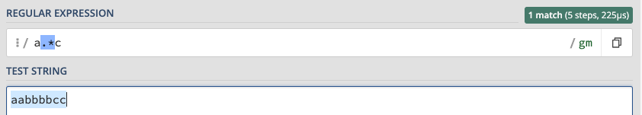
Пример: в строке aabbbbcc, выражение a.*c захватит aabbbbcc.
示例：在字符串aabbbbcc中，a.*c匹配整个aabbbbcc。

Slide 40
3. Жадные и ленивые квантификаторы
3. 贪婪与惰性量词
Ленивый квантификатор: .*? будет захватывать только минимально возможное количество символов.
惰性量词：.*?只匹配最少数量的字符。

Slide 41
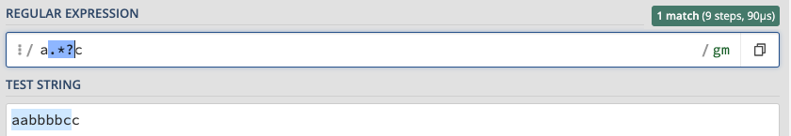
Пример: то же выражение a.*?c в строке aabbbbcc захватит только aabbbc.
示例：相同的正则表达式a.*?c在字符串aabbbbcc中匹配较小的aabbbc。

Slide 42
4. Флаги регулярных выражений
4. 正则表达式标志
Флаги изменяют поведение поиска:
正则表达式标志用于更改匹配行为：
g | глобальный поиск, возвращает все совпадения. | 全局搜索，返回所有匹配项。
i | регистронезависимый поиск. | 忽略大小写搜索。
m | многострочный поиск, при котором ^ и $ работают для каждой строки. | 多行模式，使^和$匹配每行的开头和结尾。

Slide 43
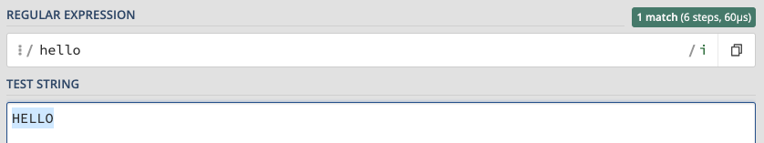
Флаг i — Регистронезависимый поиск
标志 i — 不区分大小写的搜索
Флаг i позволяет выполнять поиск без учёта регистра букв. Он полезен, когда нужно найти совпадения независимо от заглавных и строчных букв.
标志 i 允许在搜索时忽略字母的大小写。当需要匹配大小写不敏感的文本时非常有用。

Slide 44
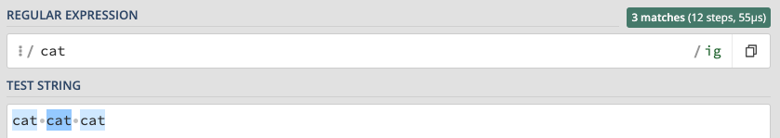
Флаг g — Глобальный поиск
标志 g — 全局搜索
Флаг g позволяет искать все совпадения в строке, а не только первое. Это удобно для подсчёта всех вхождений определённого шаблона в тексте.
标志 g 用于在字符串中查找所有匹配项，而不仅仅是第一个。这在统计文本中特定模式的所有出现次数时很有用。

Slide 45
Флаг m — Многострочный режим
标志 m — 多行模式
Флаг m позволяет искать совпадения в многострочном тексте. Он влияет на символы начала ^ и конца $ строки, делая их работающими для каждой строки, а не только для всей строки.
标志 m 用于在多行文本中查找匹配项。它会影响起始符号 ^ 和结束符号 $，使它们在每行的开始和结尾都有效，而不仅限于整个字符串。

Slide 46
Экранирование в регулярных выражениях используется для того, чтобы обычный символ (например, . или *), обычно имеющий специальное значение, воспринимался буквально. Чтобы экранировать символ, используют обратный слеш (\).
转义 在正则表达式中用于将具有特殊含义的符号（例如 . 或 *）变为普通字符，以便其被字面识别。要实现转义，可以在符号前加反斜杠 (\)。

Slide 47
Чтобы экранировать специальный символ, ставим перед ним обратный слеш (\). Например:
\. — находит точку в тексте.
\* — ищет символ *, а не повторение.
\$ — находит символ доллара, а не конец строки.
使用反斜杠（\）转义特殊字符。例如：
\. — 匹配文本中的 .（点）字符。
\* — 匹配 * 符号，而不是重复符。
\$ — 匹配 $ 符号，而不是行尾。

Slide 48
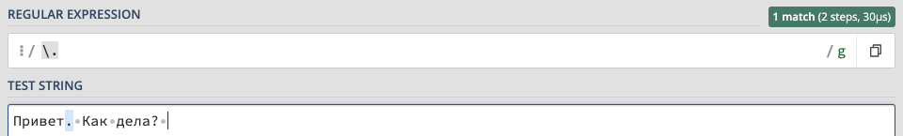
Найти точку в тексте.
查找文本中的 .（点号）。

Slide 49
5. Примеры использования
5. 使用示例
Напишите регулярное выражение для поиска email-адресов в тексте. Email должен начинаться с набора буквенно-цифровых символов, может содержать точки или тире, далее должен присутствовать символ @, после него доменное имя (например, example.com).
编写一个正则表达式来在文本中查找电子邮件地址。电子邮件地址应以字母数字字符开始，可以包含点或连字符，随后必须有@符号和域名（例如example.com）。

Slide 50
Пример текста
示例文本:
Мой email — test.email@example.com, а также есть старый test@example.org.
我的邮箱是 test.email@example.com，还有一个旧的邮箱 test@example.org。
Ожидаемый результат / 预期结果:
Найдено два email-адреса: test.email@example.com и test@example.org
匹配出两个电子邮件地址：test.email@example.com 和 test@example.org

Slide 51
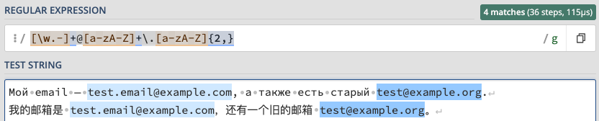
Ответ
答案:
/[\w.-]+@[a-zA-Z]+\.[a-zA-Z]{2,}/g

Slide 52
5. Примеры использования
5. 使用示例
Напишите регулярное выражение, которое проверяет корректность телефонных номеров в формате +7 (123) 456-78-90 или +7-123-456-78-90.
编写一个正则表达式来验证电话号码格式，例如 +7 (123) 456-78-90 或 +7-123-456-78-90。

Slide 53
Пример текста / 示例文本:
Верный номер: +7 (123) 456-78-90, а вот такой номер +7-1234-567890 — неверный.
正确号码：+7 (123) 456-78-90，错误号码：+7-1234-567890。
Ожидаемый результат / 预期结果:
Валидация проходит только для форматов с тремя цифрами в коде города и дефисами или пробелами в правильных местах.
只有符合城市代码为三位数字、连字符和空格在正确位置的格式才会通过验证。

Slide 54
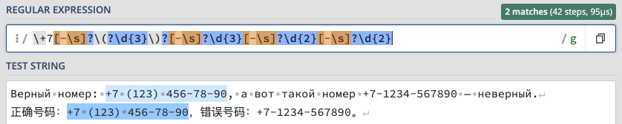
Ответ
答案:
/\+7[-\s]?\(?\d{3}\)?[-\s]?\d{3}[-\s]?\d{2}[-\s]?\d{2}/g

Slide 55
5. Примеры использования
5. 使用示例
Напишите регулярное выражение, которое находит любые целые числа в тексте, независимо от их длины.
编写一个正则表达式，用于在文本中查找任何整数，不论其长度。

Slide 56
Пример текста / 示例文本:
В моей квартире 3 комнаты, а на кухне лежит 200 яблок и 15 апельсинов.
我的公寓里有3个房间，厨房里有200个苹果和15个橙子。
Ожидаемый результат / 预期结果:
Найдены числа 3, 200 и 15.
匹配出数字 3、200 和 15。

Slide 57
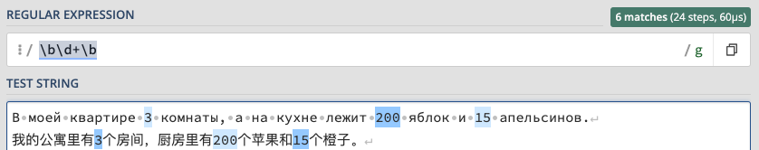
Ответ / 答案:
/\b\d+\b/g

Slide 58
5. Примеры использования
5. 使用示例
Напишите регулярное выражение для поиска дат, указанных в формате дд.мм.гггг, где день и месяц состоят из двух цифр, а год — из четырёх.
编写一个正则表达式，查找格式为дд.мм.гггг的日期，其中日和月由两位数字组成，年由四位数字组成。

Slide 59
Пример текста / 示例文本:
Мой день рождения — 12.09.1995, а брат родился 04.11.2000.
我的生日是12.09.1995，我弟弟的生日是04.11.2000。
Ожидаемый результат / 预期结果:
Найдены даты 12.09.1995 и 04.11.2000.
匹配出日期 12.09.1995 和 04.11.2000。

Slide 60
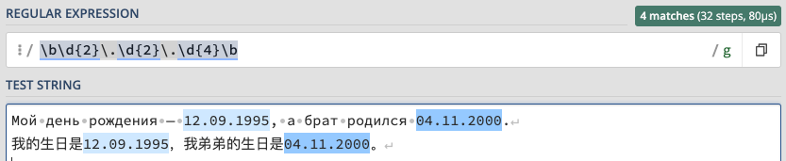
Ответ / 答案:
/\b\d{2}\.\d{2}\.\d{4}\b/g

Slide 61
5. Примеры использования
5. 使用示例
Напишите регулярное выражение для поиска всех тегов HTML, которые заключены в угловые скобки < >.
编写一个正则表达式，用于查找所有被尖括号< >包裹的HTML标签。

Slide 62
Пример текста / 示例文本:
<div>Это блок</div> <p>Параграф</p> <a href="#">Ссылка</a>
Ожидаемый результат / 预期结果:
Найдены теги <div>, </div>, <p>, </p>, <a href="#"> и </a>.
匹配出标签 <div>、</div>、<p>、</p>、<a href="#"> 和 </a>。

Slide 63
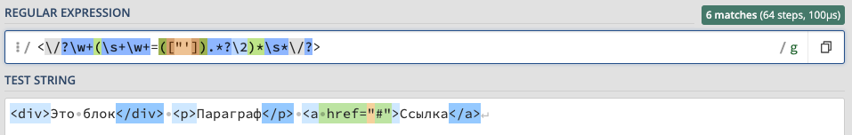
/<\/?\w+(\s+\w+=(["']).*?\2)*\s*\/?>/g
Ответ / 答案:

Slide 64
6. Практика с JavaScript
6. JavaScript中的实践
Создание регулярных выражений
正则表达式的创建
Способ 1: Литеральная нотация
方法 1：字面量语法
Способ 2: Конструктор RegExp
方法 2：RegExp 构造函数

Slide 65
Способ 1: Литеральная нотация
方法 1：字面量语法
Используется два слеша // для обозначения регулярного выражения.
使用两个斜杠 // 来表示正则表达式。
const regex = /hello/;

Slide 66
Способ 2: Конструктор RegExp
方法 2：RegExp 构造函数
Используется, когда шаблон или флаги передаются как строки.
当模式或标志作为字符串传递时使用。
const regex = new RegExp("hello");

Slide 67
Методы работы с регулярными выражениями
正则表达式操作方法
test()
Проверяет, соответствует ли строка регулярному выражению. Возвращает true или false.
test()
检查字符串是否符合正则表达式。返回 true 或 false。
const regex = /hello/i;
console.log(regex.test("Hello, world!")); // true

Slide 68
Методы работы с регулярными выражениями
正则表达式操作方法
match()
Ищет совпадения и возвращает массив найденных результатов.
match()
查找匹配项并返回一个包含结果的数组。
const regex = /\d+/g;
console.log("123 и 456".match(regex)); // ['123', '456']

Slide 69
Методы работы с регулярными выражениями
正则表达式操作方法
replace()
Заменяет совпадения в строке.
replace()
替换字符串中的匹配项。
const regex = /cat/g;
console.log("I have a cat.".replace(regex, "dog")); // I have a dog.

Slide 70
Заключение
总结
Регулярные выражения — это мощный инструмент, который позволяет выполнять сложные операции по обработке строк. Понимание их структуры и возможностей значительно упростит задачи по работе с текстом.
正则表达式是一种强大的工具，它可以用来完成复杂的字符串处理任务。理解其结构和功能将极大地简化处理文本的工作。

